Slide 1

La Visio mensuelle des Partenaires / Flash info
SEPTEMBRE 2026

Slide 2
En bref ce mois-ci …
Septembre 2026
Le congé supplémentaire de naissance : cumuls et non cumuls
Calendrier des téléprocédures
Offre bailleur
Allocation de rentrée Scolaire
Evolutions du caf.fr
RSA / Prime d'activité : forfait logement
RSA : évolution des ressources enfant
Hospitalisation
Mon compte alerte : suivi des pensions vieillesse
Pass Sports
Focus sur l'Aide d'urgence aux Victimes de Violences Conjugales (AVVC)

Slide 3
Le congé supplémentaire de naissance : cumuls et non cumuls

Slide 4

Le congé supplémentaire de naissance
Le congé supplémentaire naissance est effectif depuis le 1er juillet 2026 pour toutes les naissances/arrivées d’enfant(s) à partir de cette date (des dispositions transitoires sont néanmoins prévues pour les parents d’enfants nés ou adoptés entre le 1er janvier et le 30 juin 2026 où dont la naissance ou l’arrivée au foyer était prévue à cette date).
Règles de cumul du Congé Supplémentaire de Naissance (CSN) avec certaines prestations de la branche famille :
Cumul autorisé
AJPP/AJPA et CSN portés par deux parents différents
AEEH de base et CSN
CMG et CSN pour des enfants différents
PrePArE à taux partiel en cours de droit et CSN pour un même parent
Situations de non-cumul
Un même parent bénéficiaire simultanément de l’AJPP/AJPA et du CSN
Un même parent bénéficiaire du complément AEEH (réduction/cessation activité) et du CSN
Un même parent bénéficiaire de la PreParE à taux plein et d’un CSN
Droit CMG et CSN pour le même enfant (sauf cas particuliers)

Slide 5
Calendrier des téléprocédures

Slide 6
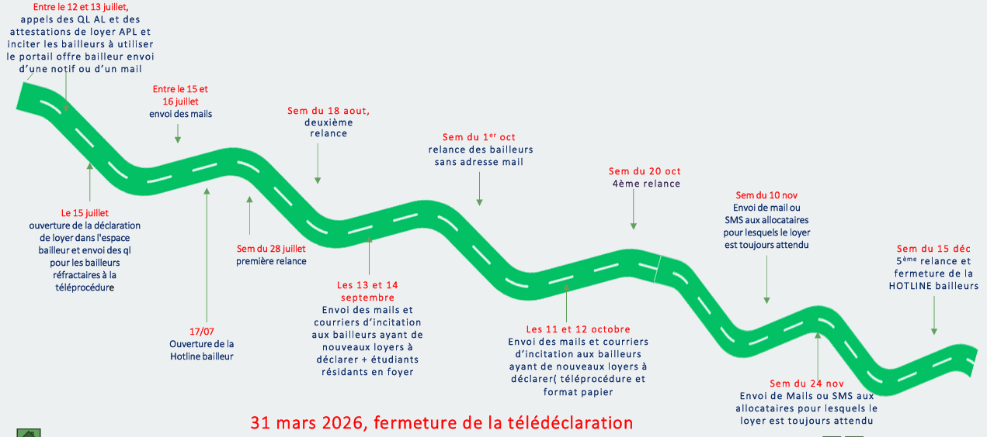
Calendrier des téléprocédures
Offre bailleur
La télédéclaration des loyers, pourquoi ?
La télédéclaration des loyers permets de recalculer le droit à l'aide au logement de l'allocataire à partir de janvier de l'année N+1 pour un paiement valorisé au début du mois suivant.
31 mars 2027

Slide 7

Calendrier des téléprocédures
Offre bailleur
.
Hotline bailleur
➢La campagne bailleur est une opération annuelle qui concerne tous les propriétaires ou gestionnaires de logements loués à des bénéficiaires d’aides au logement.
➢ La hotline bailleur a été créée pour la campagne de télédéclaration des loyers.
➢Date d'ouverture : 17/07/2026 jusqu'à mi-décembre.
➢N° téléphone : 09.69.32.52.52.
➢La cible : Accompagnement à la connexion à l'espace bailleur du caf.fr

Slide 8

Calendrier des téléprocédures
Allocation de Rentrée Scolaire
.
Allocation de Rentrée Scolaire
L Allocation Rentrée Scolaire (ARS) est étudiée automatiquement pour les enfants âgés de 6 à 15 ans et 11 mois.​
​
À compter de 16 ans jusqu’à 18 ans, l’ARS est étudiée uniquement sur déclaration de poursuite d’études.​
​
Cette démarche est accessible en ligne (caf.fr) à compter du 5 juillet 2026 pour tous les foyers concernés, jusqu’au 31 décembre 2026.

Slide 9
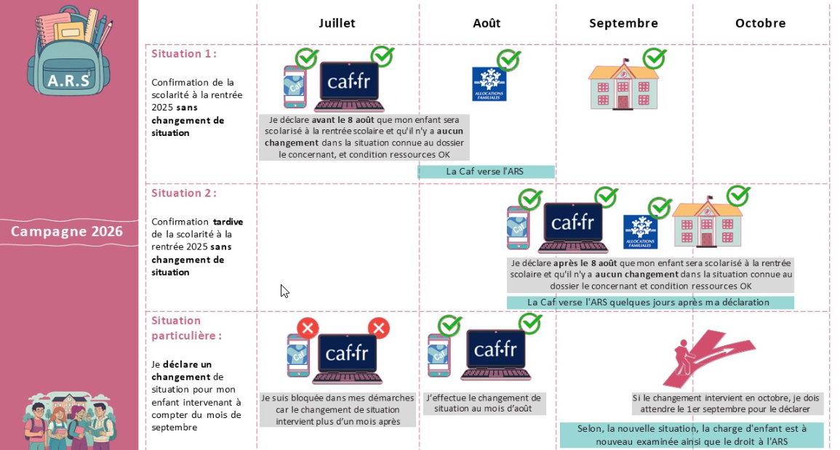
Calendrier des téléprocédures
.

Slide 10
Evolutions du caf.fr (a/c du 12/09/2026)

Slide 11

RSA Prime d’activité : forfait logement
Contexte :
Lorsqu'un allocataire bénéficiaire de RSA/PPA effectue un changement d'adresse sur le caf.fr, il lui est demandé de préciser ses conditions de logement (locataire, propriétaire, hébergé à titre gratuit, hébergé à titre onéreux, etc.).
À ce jour, lorsque l'allocataire déclare être hébergé à titre gratuit ou à titre onéreux, le parcours déclaratif s'arrête à cette information.
Or, conformément à la réglementation applicable, dans les situations d'hébergement, il est nécessaire de s'assurer des modalités d'hébergement de la personne.
Évolution :
Lorsqu'un allocataire bénéficiaire du RSA et/ou de la Prime d'activité déclare un changement d'adresse avec un hébergement à titre gratuit ou à titre onéreux, un questionnement complémentaire sur les modalités d'hébergement pourra être demandé selon la situation afin de recueillir les informations nécessaires et de sécuriser l'instruction du dossier.

Slide 12
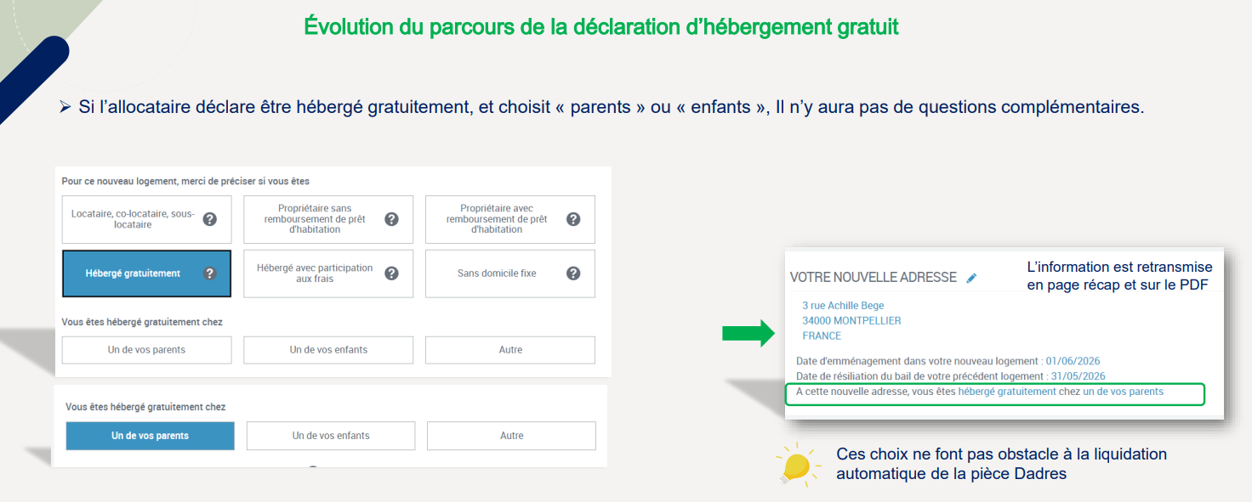
RSA Prime d’activité : forfait logement

Slide 13
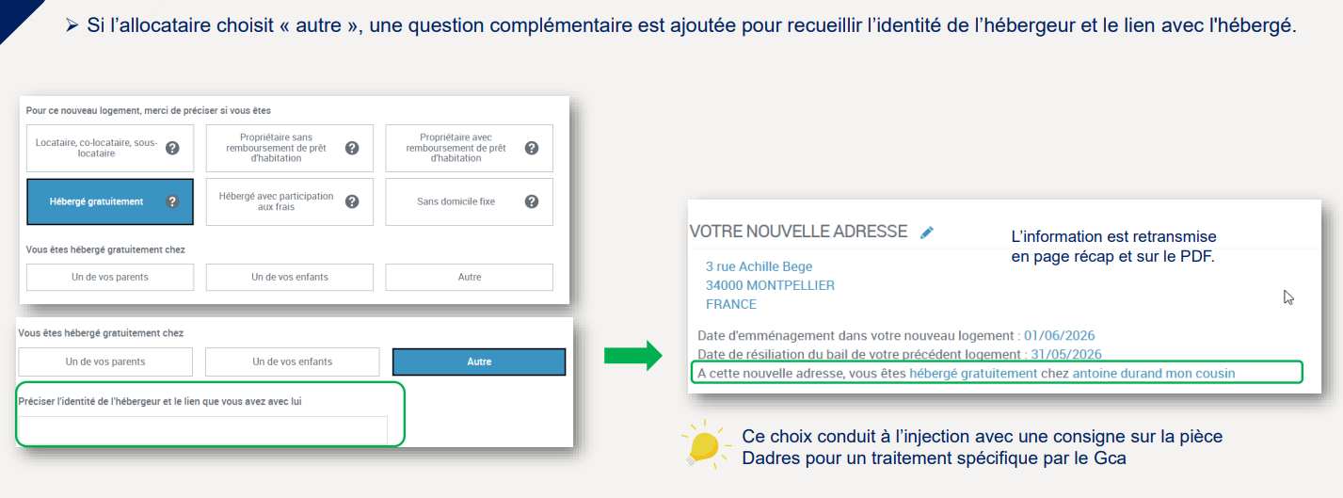
RSA Prime d’activité : forfait logement

Slide 14
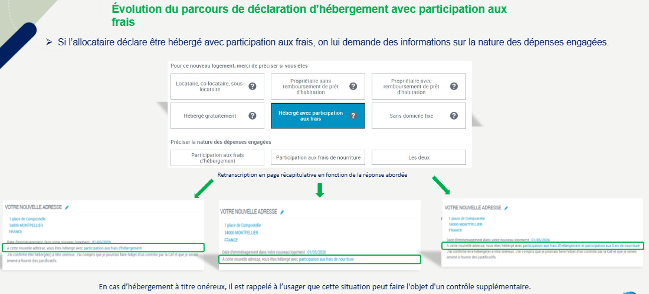
RSA Prime d’activité : forfait logement

Slide 15
RSA : évolution des ressources enfants
Contexte :
Actuellement, lorsqu'on récupère des IJ maternité, paternité ou d'adoption du DRM, cette nature de ressources n'existe pas dans la partie "DTR" de la téléprocédure pour les enfants et autres personnes à charge (l’usager rencontre un incident technique à la validation de la démarche).
Évolution :
Dorénavant, la nature sera pré-cochée et alimentée dans la DTR si ces revenus sont récupérés via le DRM, et ils pourront être déclarés, si nous sommes en mode déclaratif.
Cela concerne les DTR et les demandes PPA et RSA (allocataires et primo demandeur).

Slide 16
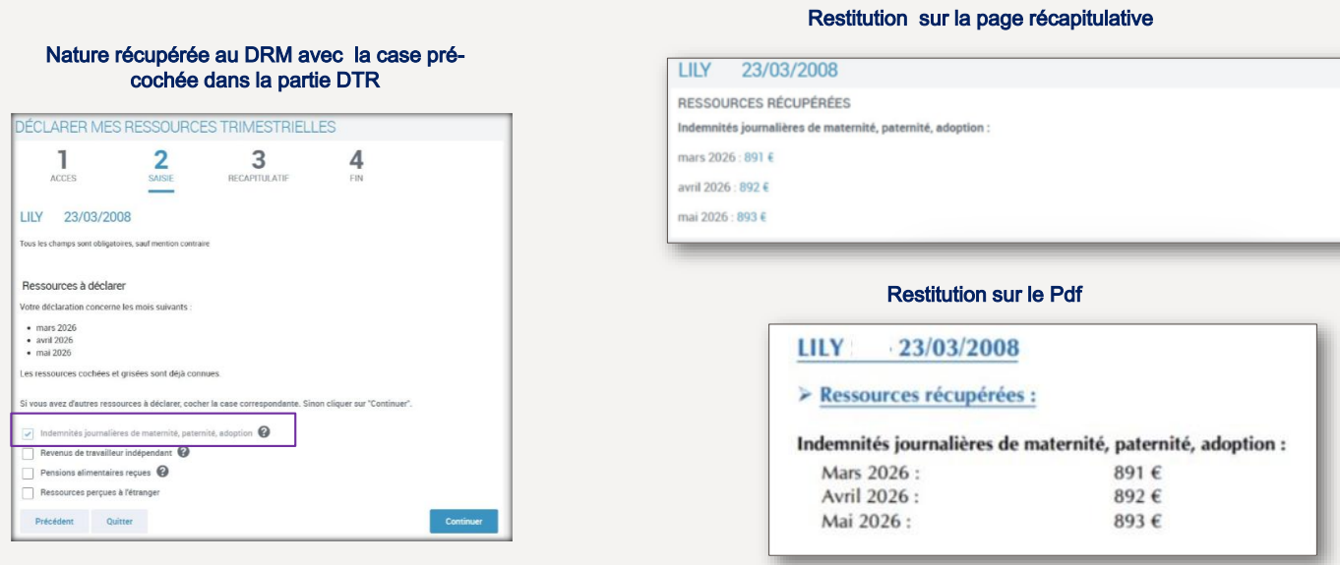
RSA : évolution des ressources enfants

Slide 17
Hospitalisation
Lors de la déclaration d'une période d'hospitalisation (date de début et de fin déclarées simultanément) avec une date de début antérieure à plus de 6 mois par rapport à la date du jour de la déclaration :
Le bulletin d'hospitalisation sera réclamé à l'allocataire afin de vérifier l'exactitude des informations déclarées.
Si le bulletin d'hospitalisation réclamé n'est pas fourni, l'enregistrement de la période d'hospitalisation déclarée sera pris en compte

Slide 18
Mon compte alerte : suivi des pensions vieillesse
Cette alerte a pour objectif de :
✓ Rappeler à l’usager son obligation de transmission du justificatif d’attribution de pension,
✓ Faciliter la réalisation de cette démarche via un accès direct à la fonctionnalité «Transmettre un document »,
✓ et sécuriser le suivi des droits dans cette phase transitoire entre l’atteinte de l’âge légal et la liquidation de la retraite
Cette évolution s’inscrit dans une logique globale de meilleure anticipation, fiabilisation des données et renforcement de la dématérialisation des échanges avec les usagers.

Slide 19
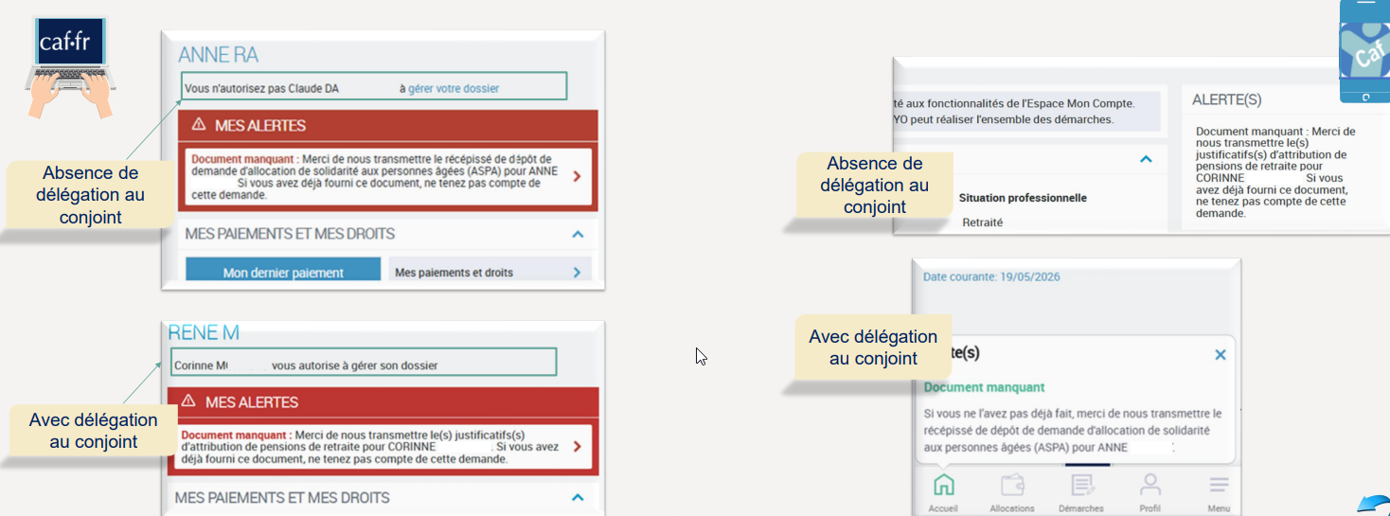
Mon compte alerte : suivi des pensions vieillesse

Slide 20
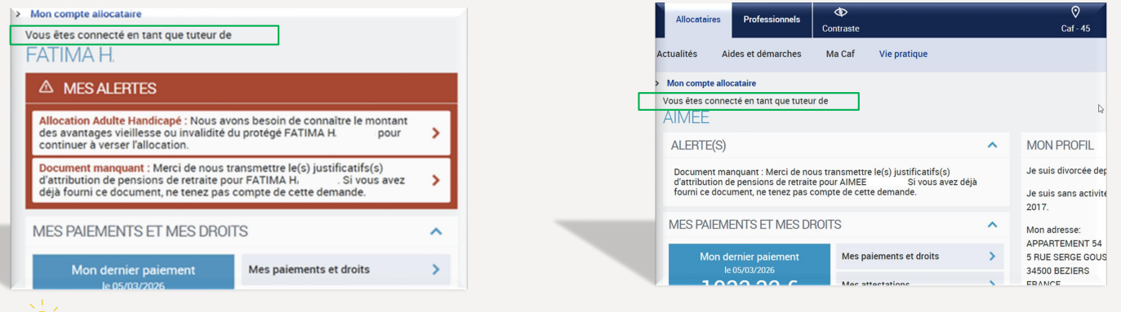
Mon compte alerte : suivi des pensions vieillesse

Slide 21
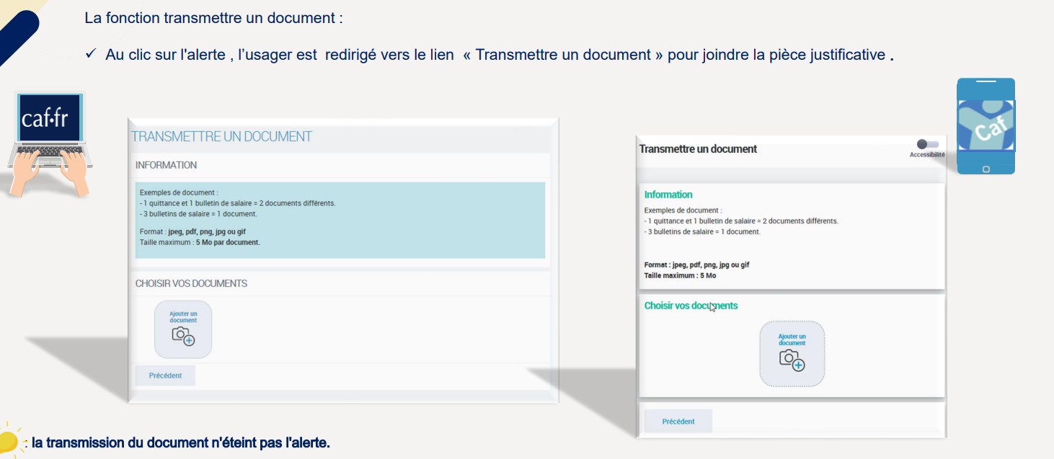
Mon compte alerte : suivi des pensions vieillesse

Slide 22
Pass Sports

Slide 23

Pass Sports
Le pass Sport est une aide financière destinée à couvrir tout ou partie des frais d'inscription dans un club, une association sportive ou une salle de sport partenaire. Elle prend la forme d'une réduction immédiate lors de l'inscription.
Pour la saison 2026-2027, le dispositif est ouvert aux :
Jeunes de 6 à 17 ans révolus faisant partie d'un foyer allocataire dont le quotient familial (CAF ou MSA) est inférieur ou égal à 699 €,
Jeunes en situation de handicap :
  De 6 à 19 ans révolus bénéficiaires de l'AEEH (Allocation d'éducation de l'enfant handicapé),
  De 16 à 30 ans révolus bénéficiaires de l'AAH (Allocation aux adultes handicapés).
Étudiants boursiers jusqu'à 28 ans révolus, titulaires d'une bourse attribuée avant le 15 octobre 2026 :
  Bourse du CROUS (y compris l'aide annuelle),
  Bourse régionale pour une formation sanitaire et sociale.

Slide 24

Pass Sports
  Les bénéficiaires recevront leur code pass Sport directement par courrier électronique mi-septembre 2026, à l’adresse transmise par les organismes partenaires (CAF, MSA, CROUS).
  Si plusieurs de vos enfants mineurs sont éligibles au pass Sport, vous recevrez un courrier électronique distinct pour chacun d'eux, contenant leur code pass Sport personnel.
  Pour l'utiliser, il suffira de présenter le code au club ou salle de sport au moment de l'inscription.
  S’il l'accepte, celui-ci déduira automatiquement 50 € de la licence ou de l'abonnement au moment de l'inscription.
  Le pass Sport est valable du 1er septembre au 31 décembre 2026.
  https://www.pass.sports.gouv.fr/

Slide 25

Focus sur l’Aide au Victimes de Violences Conjugales

Slide 26
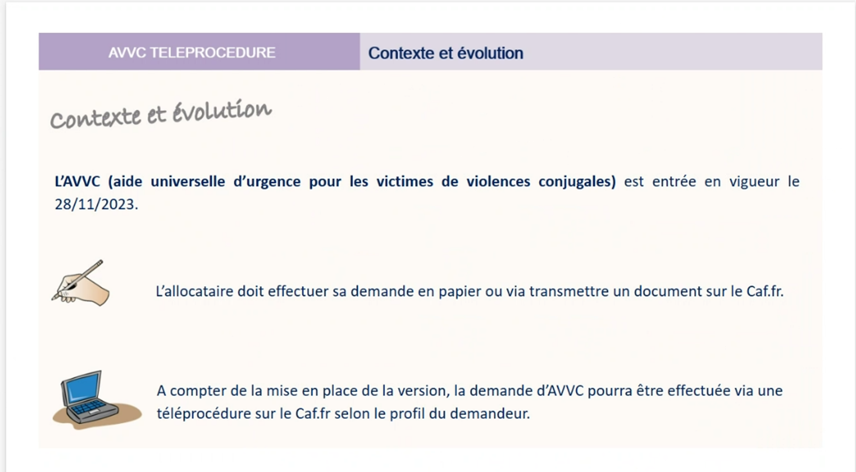
Depuis octobre 2025, la demande d’AVVC peut être effectuée via une téléprocédure sur le caf.fr selon le profil du demandeur.

Slide 27
Les démarches
Pour sécuriser autant que possible le parcours de demande :
  Le mot de passe doit être obligatoirement réinitialisé,
  La fonction « transmettre un doc » a été ouverte au conjoint sans délégation (uniquement dans ce parcours),
  Les libellés dans le suivi des demandes ou dans les attestations de droits et paiements ne mentionnent pas la notion de violence conjugale,
  En cas de prise de rendez-vous pour ce motif, le rendez-vous n’apparaitra pas dans l’agenda du dossier couple.
  Les tuteurs personnes physiques et personnes morales pourront également accéder au formulaire pour le compte de leur protégé.

Slide 28
Immatriculation
Allocataire connu
(dans la caf de réception de la demande)
En couple
(avec l’auteur des violences ou non)
Attribution d’un nouveau matricule pour la victime seule pour y transférer sa demande AVVC
Allocataire non trouvé
Attribution d’un matricule pour la victime seule (y compris s’il y a déclaration de couple) pour y transférer les pièces AVVC

Slide 29





Pièces justificatives des violences conjugales attestées
Dépôt de plainte ou procès-verbal d’audition
Signalement adressé au procureur de la République
Ordonnance de protection délivrée par le Juge aux Affaires Familiales (JAF)
Un justificatif de violence émis à l’étranger n’est pas valable

Slide 30
Merci !

